Slide 1
РОССИЙСКИЙ УНИВЕРСИТЕТ ДРУЖБЫ НАРОДОВ ФАКУЛЬТЕТ ФИЗИКО-МАТЕМАТИЧЕСКИХ И ЕСТЕСТВЕННЫХ НАУК КАФЕДРА ПРИКЛАДНОЙ ИНФОРМАТИКИ И ТЕОРИИ ВЕРОЯТНОСТЕЙ
Лабораторная работа №3
Дисциплина: Операционные системы
Студент: Касьянов Артём
Группа: НБИбд-01-21
Москва 2021

Slide 2
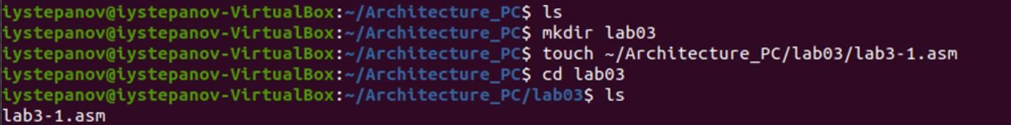
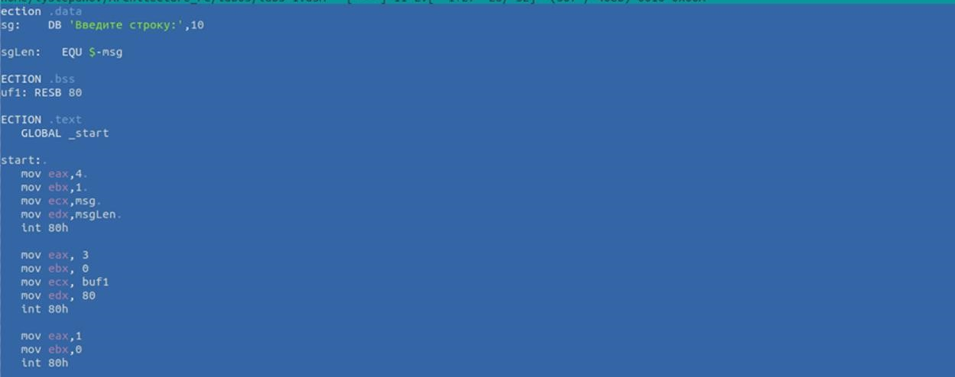
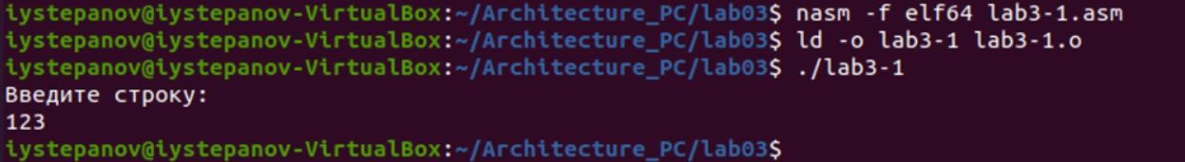
Создайте в каталоге Architecture_PC (созданном при выполнении
Лабораторной работы №1) новый подкаталог с именем lab03 и в нем файл lab3-1.asm.
Введите в файл lab3-1.asm текст программы вывода сообщения на экран и ввода строки с клавиатуры (Листинг 1.). Создайте исполняемый файл и проверьте его работу.

Slide 3
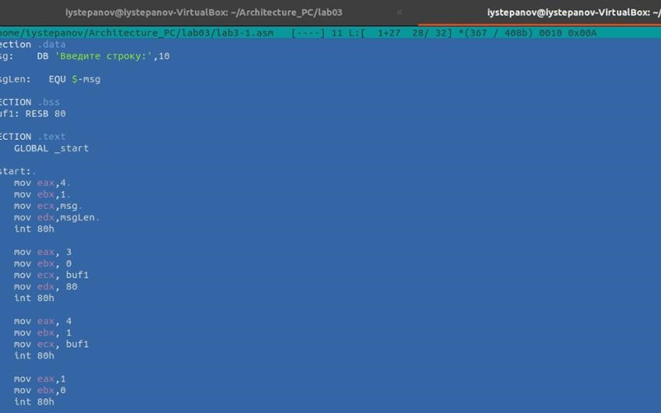
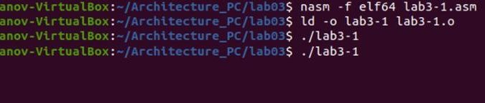
Внесите изменения в программу (без использования внешнего файла in_out.asm), так чтобы она работала по следующему алгоритму:
вывести приглашение типа “Введите строку:”;
ввести строку с клавиатуры;
вывести введённую строку на экран.
Получите исполняемый файл и проверьте его работу. На приглашение ввести строку введите свою фамилию.

Slide 4
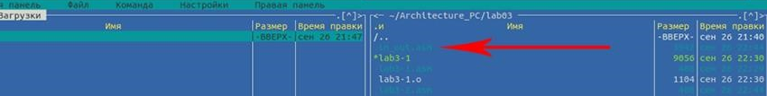
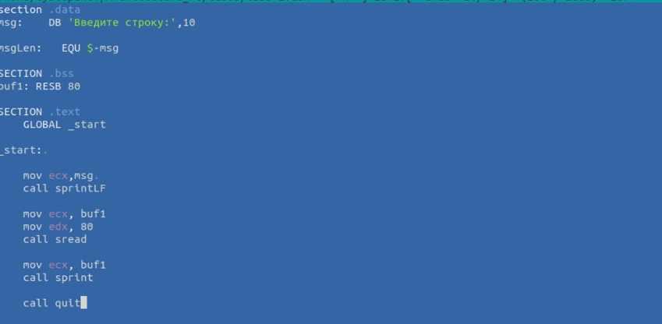
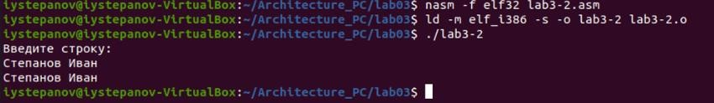
Скопируйте файл lab3-1.asm в lab3-2.asm. Исправьте текст программы в файле lab3-2.asm с использование подпрограмм из внешнего файла in_out.asm (используйте подпрограммы sprint, sprintLF, sread и quit). Создайте исполняемый файл и проверьте его работу. (Не забудьте, подключаемый файл in_out.asm должен лежать в том же каталоге, что и файл с программой, в которой он используется.)

Slide 5
Вывод: я приобрел практические навыки работы в MC, а также освноил инструкции языка ассемблера mov и int.

